Slide 1

ЯК СТИЛІЗУВАТИ ПРИРОДНІ ФОРМИ.
урок образотворчого мистецтва
у 5 класі
Вчитель: Андрєєва Ж.В.

Slide 2
ДАЙТЕ ВІДПОВІДЬ НА ПОСТАВЛЕНІ ЗАПИТАННЯ ОДНИМ СЛОВОМ
Спрощення кольору це?
Спрощення форми це ?
СТИЛІЗАЦІЯ
Імітація це….?
Декорування це…?

Slide 3
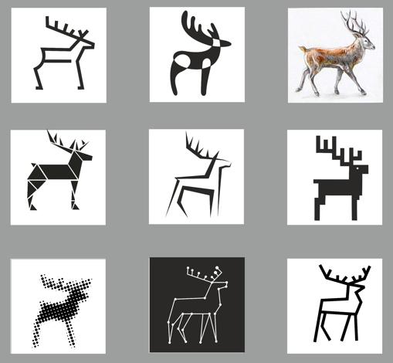
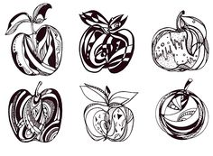
В и д и с т и л і з а ц і ї
Зовнішня поверхнева стилізація
Внутрішня стилізація
Спрощення форми,
контур предмета
Нагадує декорування предмета в
середині форми без її зміни

Slide 4

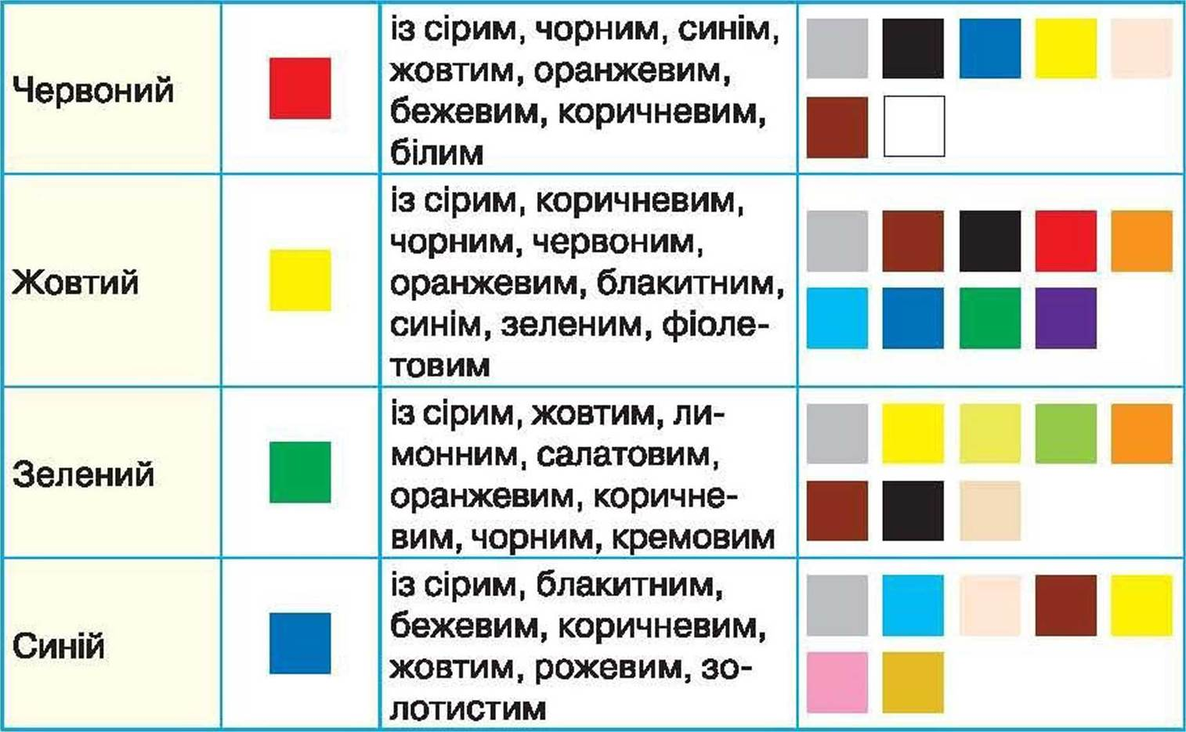
Передача кольору в стилізації
Контрастно
Локально і

Slide 5
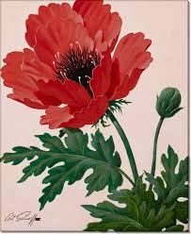

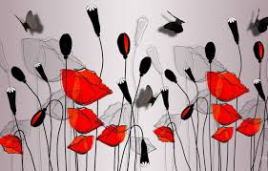
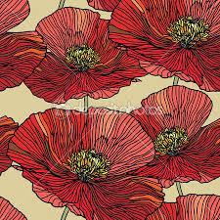
ЕТАПИ РОБОТИ НАД СТИЛІЗАЦІЄЮ
1. Вивчити форму предмета, об’єкта;
2. Виділити найголовніші риси (характеризують предмет / об'єкт) ;
3.Прибрати всі зайві деталі;
4.Використовувати засоби виразності - лінію, пляму.

Slide 6
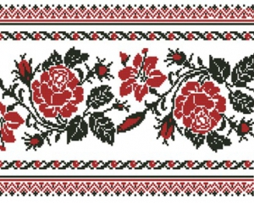
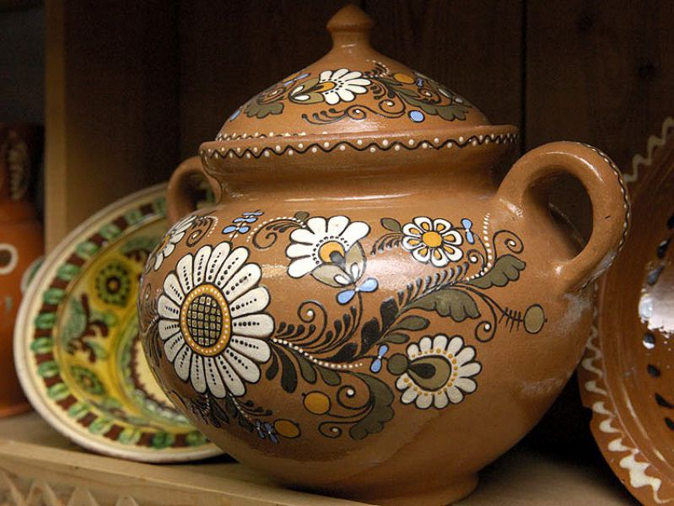
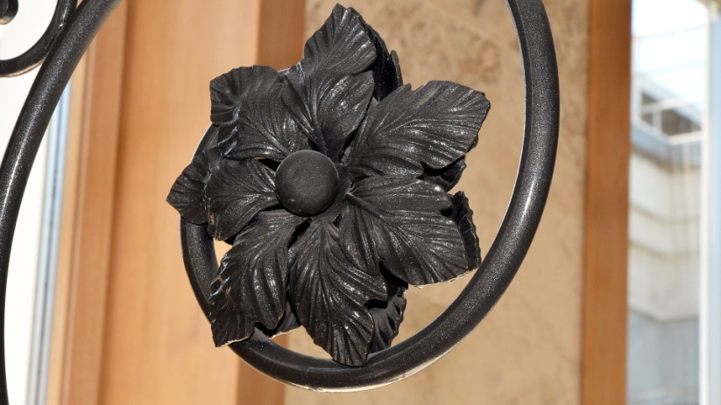
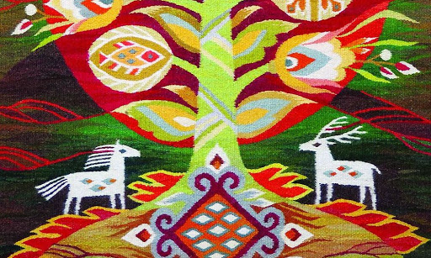
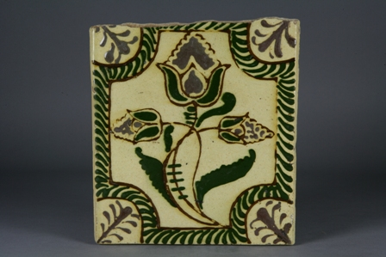
Стилізація в образотворчому мистецтві

Slide 7
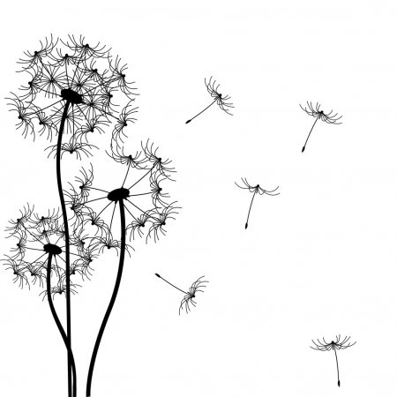
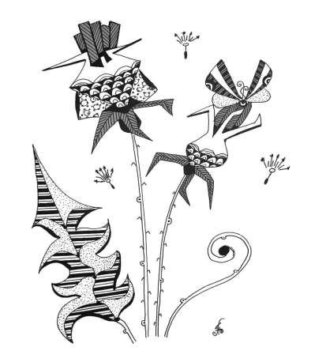
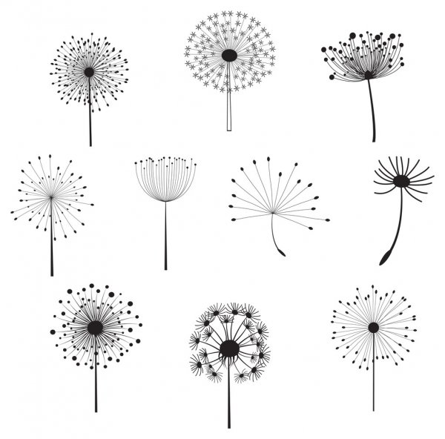
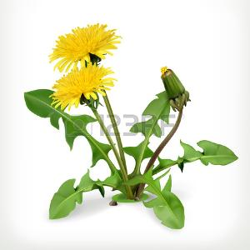
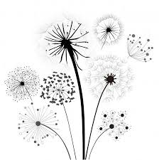
СТИЛІЗАЦІЯ КУЛЬБАБИ

Slide 8
Зворотній зв’язок
Human
е-mail: zhannaandreeva95@ukr.net
Viber: 0984971546

